Slide 1


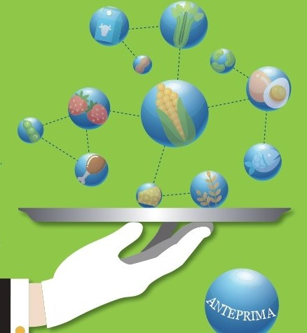

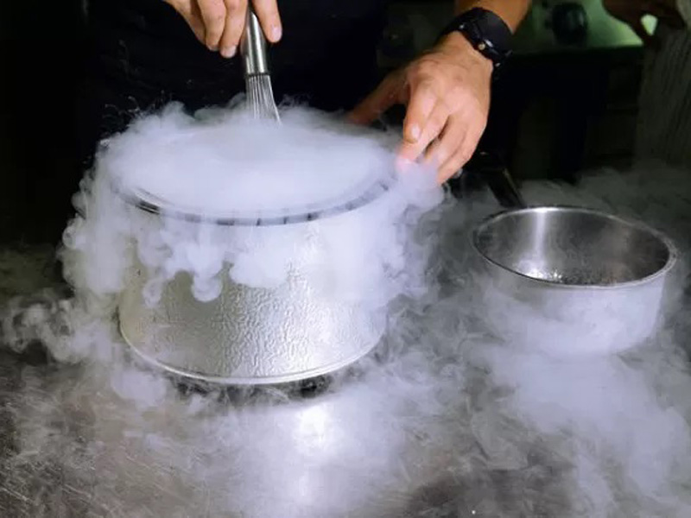
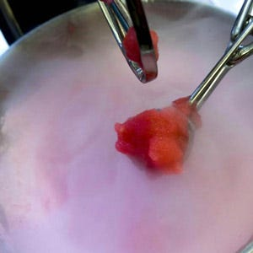
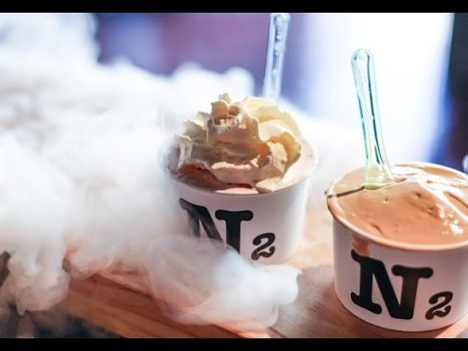
Il Sapere aumenta
il sapore - FISICA
Gli strumenti dello Chef: l’azoto liquido ($\sim$1990)
A COSA SERVE: L‘Azoto è un gas incolore, inodore, insapore e inerte e uno dei principali
elementi costituenti dell’aria che respiriamo (20,95% di ossigeno e 78,09% di Azoto).
L’Azoto ha un punto di ebollizione a -195,82 °C. Venne ridotto allo stato
liquido per compressione per la prima volta nel 1883. Messo sotto pressione, una volta liberato,
assorbe grandi quantità di calore per poter evaporare, producendo fumo bianco e pulito a contatto
con l’aria. L’Azoto liquido può essere utilizzato come potente refrigerante.
COME FUNZIONA: I cristalli di ghiaccio che si formano durante il raffreddamento sono microscopici,
impalpabili, e non sottraggono calore alla lingua e al palato, producendo sapori più intensi e consistenze
più cremose rispetto ai cibi refrigerati tradizionalmente.
LIMITI: può causare ustioni da freddo e va maneggiato con cura. I recipienti per contenerlo sono costosi.
L’alimento va consumato appena prodotto. Il costo del cibo così preparato è più elevato.

